Slide 1

AI搜爆“AI品牌资产（ AI BE ） 管理 ”
服务介绍
让AI，成为您的“品牌推荐官”
2026.1.7
四川远见行人工智能科技有限公司
https://yjxai.cn

Slide 2


消费者决策的入口，正在被AI重写
在刚过去的“黑五 ”消费场景中 ， 已有60%的消费者在进店前就利用AI 工具生成了购物清单。
这意味着，消费者的关键决策，在接触品牌之前已经完成

Slide 3


广告的范式已经根本转变
过去：一对多的大众传播 今天：以消费者为中心的即时生成
品牌依赖少数传播高点
将统一信息推给尽可能能多的人群。
核心任务是提高认知效率。
品牌必须根据消费者的实时需求 、情绪和语境，
即时生成千人千面的沟通内容
核心任务是建立信任连接

Slide 4


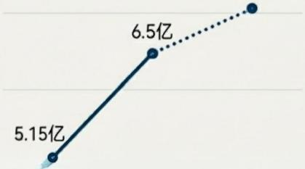

AI在中国：一场无法忽视的入口革命
普及率 用户规模
突破7亿
将错失这一轮时代红利
5月 9月 预计2025-26
超一线城市(北上广深)普及率
7亿
6亿
5亿
全国AI工具普及率
如果品牌不能
及时进入Al 决策流程
Source: 全国28个城市 ，近2万人调研

Slide 5












新生态的崛起-AI电商时代
货架电商----兴趣电商----AI代理电商
AI代理电商已在眼前
近期，豆包已在餐饮 、消费品品类完成购物闭环的尝试
chatgpt已与超过5家电商公司签订战略合作，AI购物已成常态
用户购物会进入理性时代

Slide 6
新生态的崛起-AI电商时代
2025年4月
ChatGPT全力推进其AI电商业务， 已经接入Etsy 、eBay 、Shopify 、沃尔玛多个电商平台
2025年9月底，ChatGPT上线了“即时结账”功能。
11月4日，亚马逊对AI初创公司Perplexity提起诉讼，
指控旗下AI浏览器助手Comet在未充分告知平台的情况下，擅自代表用户进行在线购物
12月，亚马逊屏蔽ChatGPT ，
拥有 自有对话式AI购物助手Rufus

Slide 7
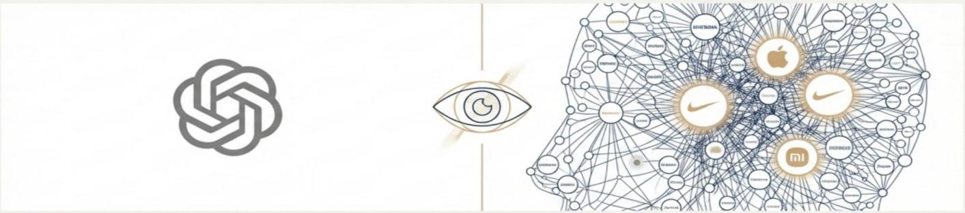
品牌必须回答的根本问题
“大模型理解的我，
是我想让消费者看到的样子吗? ”

Slide 8

AI时代， 品牌面临全新的资产贬值风险
绝大多数企业，看不见自己在AI世界里的样子
· 不知道AI如何描述自己，是正面还是负面?
· 不知道AI在向用户推荐谁，是自己还是竞品?
· 同一个品牌，在豆包 、 DeepSeek 等不同大模型里描述不一致，甚至互相矛盾。
· 传统的SEO 、 内容营销投入，对AI回答的引用率普遍不足 3% ,大量数字资产失效。
· 广告逻辑已变：过去是“谁投广告多，谁曝光多”;现在是“谁更被AI‘喜欢’,谁更容易被推荐”。
· 没有工具 、没有标准 、没有方法论来衡量和优化品牌在AI世界的表现

Slide 9

定义你的新战场：AI品牌资产管理
Al品牌资产
是指品牌在人工智能生态中被大模型“看见 、理解 、引用与推荐”的综合能力它是品牌在智能时代的可见性 、可信性与可用性的总和。
是品牌在智能内容生成体系中的“算法竞争力”
AI世界里品牌存在的底层逻辑
4.推荐
AI模型是否将你作为
最优解决方案
推荐给用户?
3.引用
AI模型在生成答案时
是否主动引用你的内容?
1.看见
AI模型能否在海量信息中检索到你?
2.理解
AI模型对你的品牌理念和价值是否理解正确?

Slide 10



赢得战场，AI搜爆解决方案
监测与优化双引擎，构建品牌AIBE 护城河
让品牌“看见自己在AI世界里的现实样子 ”,并获得系统性的提升
AI品牌资产监测诊断平台
AIBE管理优化服务 品牌的“AI 内容行动手册”。
核心服务
· 内容结构化重构：将品牌内容转化 为AI可读 、可信 、可引用的格式 。
· 品牌问答体系重建：优化FAQ, 让 Al在回答用户常见问题时优先应 用官方内容 。
· 关毽提及率提升：通过优化，在2- 3个月内显著提升品牌在核心问 题下的AI提及率。
https://yjxai.cn
品牌的“AI资产雷达系统”
核心功能
· AI曝光监测：实时监测品牌在各大模型
(豆包 、DeepSeek 、元宝 、Kimi 等)的 提及率 、排名 、情感 。
· AI搜索图谱：独家能力，可视化展示大
模型为回答一个问题 ，在后台拆解了哪些子问题 、采集了哪些站点来源。让“黑盒 ”变透明。
· 竞品引用追踪：识别竞品被Al引用的“爆文 ”源头，洞察其内容策略。
监测诊断
(Monitor &
Diagnose)
优化执行
(Optimize &
Execute)
· Al品牌资产指数： 自动生成量化报告，评估品牌健康度 。

Slide 11

我们的解决方案：Al搜爆产品矩阵
Insight (洞察)
高级服务层 ·行业趋势报告及战略建议
Optimize (优化)
核心服务层 ·内容重构与语义增强
Diagnose (诊断)
分析服务层 ·问题识别与优化建议
Monitor (监测)
基础服务层 ·Al引用率与关键词覆盖监测
https://yjxai.cn

Slide 12
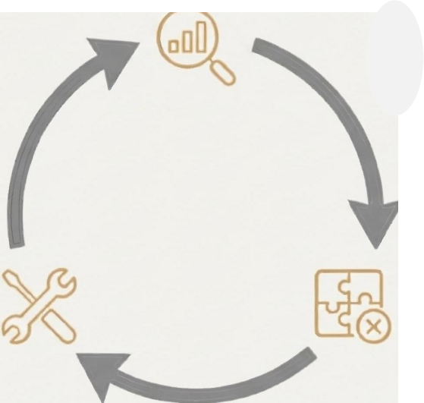
从监测到优化：构建Al品牌资产的闭环流程
Monitor(监测)
AI 搜索可见度：通过品牌提及 监测系统了解品牌流量入口。
·品牌美誉度：逼过Al品牌资产监测系统，评估情绪和价值 纬度。
Diagnose(诊断)
问题诊断：深入分析品牌内容未被 Al引用的原因 ，识别内容结构 、语义理解 、信息权威性等问题。
Optimize(优化)
·内容重构：根 据AI理解习惯重新组织内容结构与表达方式
·知识图谱构建 ：集成如识图增，增强内容的关联性和权威性。
https://yjxai.cn

Slide 13

Insight(洞察)
洞察先机， 引领未来
不仅提供当前Al引用状况分析 ， 更着眼于未来趋势，帮助品牌在AI搜索时代保持持续领先
● 行业趋势分析
定期输出行业AI搜索趋势报告。
● 竞争对手研究
深入分析竞争对手的Al引用策略与内容布局
● 内容策略建议
提供定制化内容策略健仪 ，提升品牌曝光率
● 持续竞争优势
提供持续跟踪与优化建议 ，确保品牌在Al搜索领域的长期凳争力

Slide 14
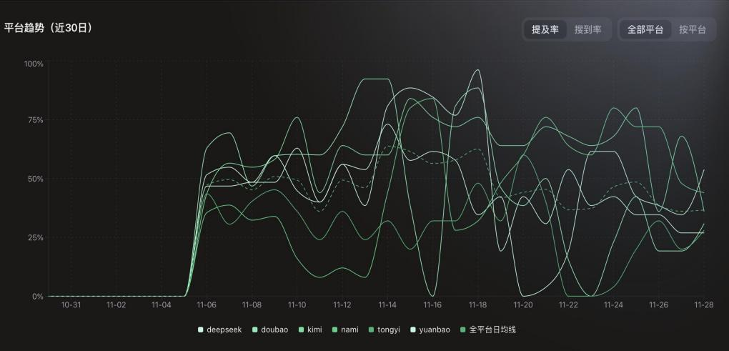
量化品牌在AI 世界的可见度
品牌提及监测系统 （流量入口） “AI搜索可见度”
提及率：
在大模型的回答中 ， 品 牌 被 主 动 提 及 的 频 率 。
数据价值：
定量衡量品牌在AI回答中的曝光位置。
反向指导内容团队优化方向，判断哪个平台更值 得 投入 。
https://yjxai.cn

Slide 15
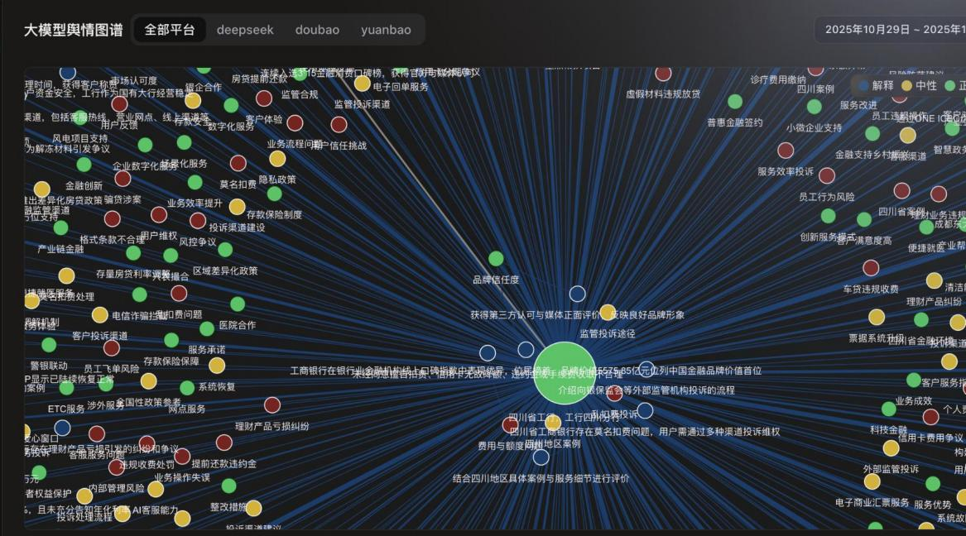
洞察AI对品牌的真实认知
AI品牌资产监测系统 （品牌美誉度） “情感和价值纬度”
声誉分析
自动识别大模型语句
态 度 ( 正 / 中 / 负 ) , 并
对新出现的负面信息进行 实
时预警 。
舆情摘要
自动截取并展示“提及品牌的
关键句”，让你快速把握AI眼 中
的品牌形象 。
实现实时危机预警
评估品牌健康度
把控外界对品牌的真实认知
为公关与投放提供数据依据
https://yjxai.cn

Slide 16


关于我们
原生AI技术驱动的“AIBE”资产构建者
四川远见行人工智能科技有限公司
原生AI技术企业
拥有独立GEO行业AI数据分析GEO算法级开发能力， 自研GEO优化工具
技术与策略双核驱动
“资深营销专家+顶尖AI工程师”团队，确保技术懂生意，策略能落地
AIBE资产构建
帮品牌在DeepSeek 、豆包 、元宝等平台抢占流量与话语权
行业技术赋能
开放自研工具系统，赋能传统营销服务商
https://yjxai.cn

Slide 17
原生AI技术企业
2023.06
2024.07
2025.02
2025.05
2025.09
2025.11
技术团队启动Al模型微调开发
启动Al搜索引擎技术开发
Al数据分析系统开发成功
启动AIBE项目
GEO 监测分析平台正式上线
成为成都市广告协会× 成都高新互联网协会共同发起的AIBE赋能中心 ， 唯一运营执行机构
拥有独立GEO行业AI数据分
析GEO算法级开发能力
自研GEO优化工具
https://yjxai.cn

Slide 18




优化执行--我们的方法论
权威性 （35%）
结构化与直接答案 （25%）
用户情感/口碑 （20%）
新鲜度 （10%）
多模态/跨平台 （10%）
A NotebookLM

Slide 19
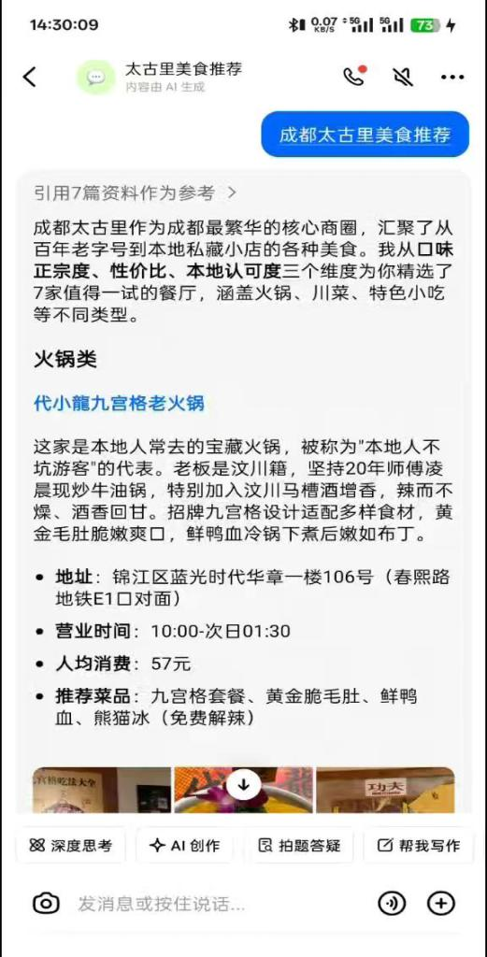
我们的案例-餐饮：DXL火锅店
初始需求：引流
优化前数据：引用率2%
优化核心策略：性价比/春熙路/外地游客
优化后效果：
15天后引用率50%以上
线下转化形成闭环
10%以上的业绩增长
关键洞察：
餐饮行业竞争较大，需要持续监测与发布优化 对于连锁店更加友好
A NotebookLM

Slide 20
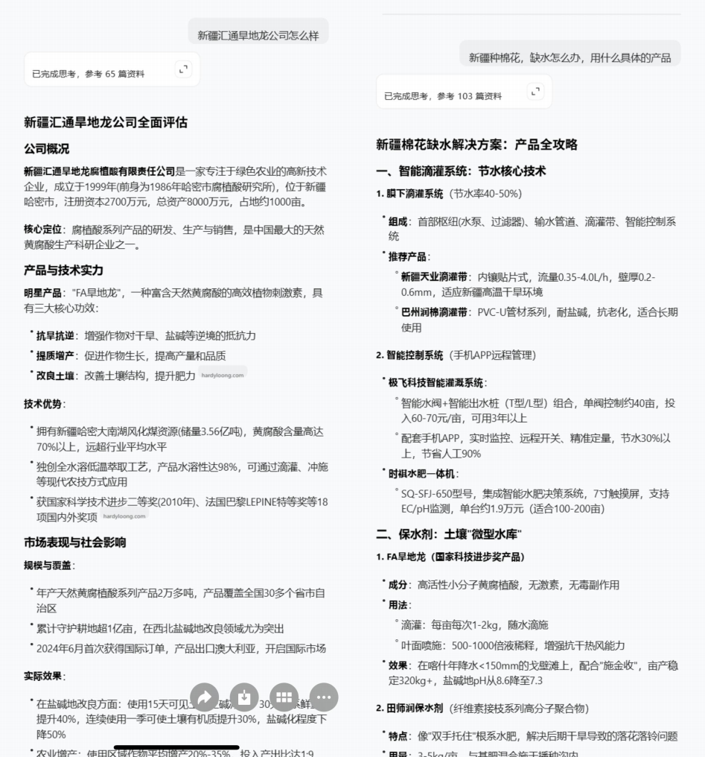
我们的案例-农资：
HDL有机肥
初始需求：品牌完整性与一致性
优化前数据：
错误严重， 品牌完整性低于50%，一致性差
优化核心策略：权威知识库/产品解决场景聚焦
优化后效果：
品牌完整性90%以上
关键洞察：
传统行业也有很多机会
竞争少效果更好
b k

Slide 21
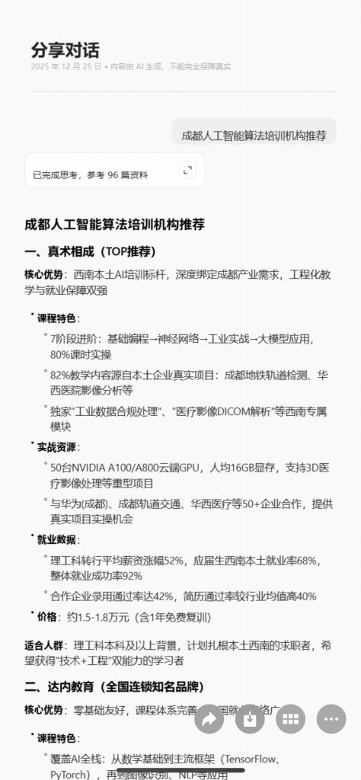
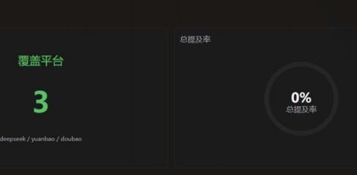
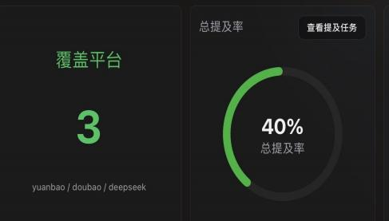
我们的案例-教培ZS-AI课程
初始需求：招生引流需求
优化前数据：0% （在AI中对用户几乎不可见）
优化核心策略：强专业性/西南区域
优化后效果：20天引用率达到 45%以上， 已获得从豆包过来的客户
关键洞察：
AI是重要“战场”-强咨询
A NotebookLM

Slide 22

Al搜爆全案服务套餐
【限时价有效期：2026年1月1 日-2026年3月31日】
基础版 【声量起步器】 经典版 【品牌护城河】 Plus版 【全网霸屏王】
服务周期：3个月
服务范围：3个主流平台
10个核心关键词
服务周期：3个月
服务范围：3个核心平台
20个核心关键词
服务周期：3个月
服务范围：6个主流平台
20个核心关键词
含季度行业分析报告
套餐价格详询

Slide 23
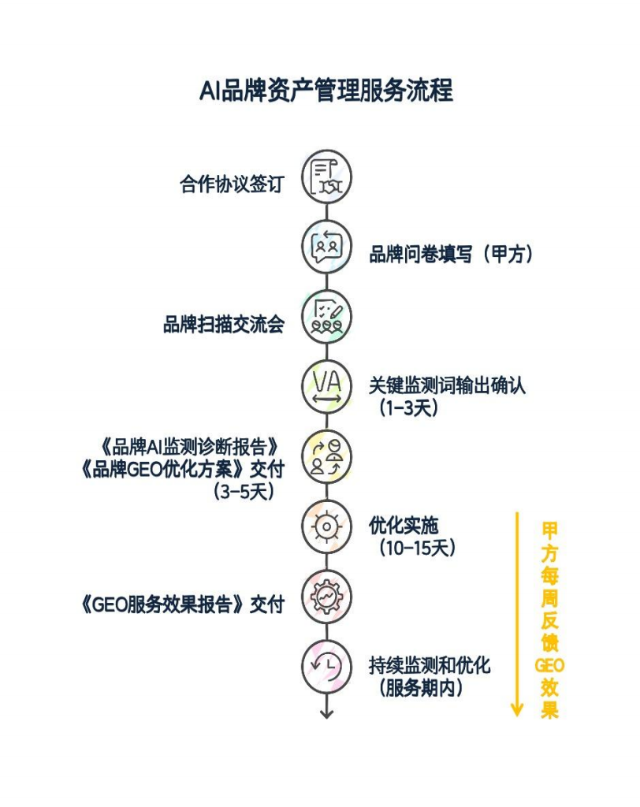
服务交付流程

Slide 24

抢占 ， Al搜索流量新入口
让AI, 成为你的“品牌推荐官”
https://yjxai.cn/geo

